Slide 1


Прогноз
Социально-экономического развития
Белгородской области
На 2022-2024 годы
2021 год

Slide 2
УСЛОВИЯ ФОРМИРОВАНИЯ ПРОГНОЗА
СОЦИАЛЬНО-ЭКОНОМИЧЕСКОГО РАЗВИТИЯ ОБЛАСТИ ДО 2024 ГОДА
1
УКАЗ ПРЕЗИДЕНТА РФ ОТ 07.05.2018 № 204 «О НАЦИОНАЛЬНЫХ И СТРАТЕГИЧЕСКИХ ЗАДАЧАХ РАЗВИТИЯ РОССИЙСКОЙ ФЕДЕРАЦИИ НА ПЕРИОД ДО 2024 ГОДА»,
УКАЗ ПРЕЗИДЕНТА РФ ОТ 21.07.2020 №474 «О НАЦИОНАЛЬНЫХ ЦЕЛЯХ РАЗВИТИЯ РОССИЙСКОЙ ФЕДЕРАЦИИ НА ПЕРИОД ДО 2030 ГОДА»
2
ПРОЕКТ ЕДИНОГО ПЛАНА ПО ДОСТИЖЕНИЮ НАЦИОНАЛЬНЫХ ЦЕЛЕЙ РАЗВИТИЯ РОССИЙСКОЙ ФЕДЕРАЦИИ НА ПЕРИОД ДО 2024 ГОДА И НА ПЛАНОВЫЙ ПЕРИОД ДО 2030 ГОДА
3
ОБЩЕНАЦИОНАЛЬНЫЙ ПЛАН ДЕЙСТВИЙ, ОБЕСПЕЧИВАЮЩИХ ВОССТАНОВЛЕНИЕ ЗАНЯТОСТИ И ДОХОДОВ НАСЕЛЕНИЯ, РОСТ ЭКОНОМИКИ И ДОЛГОСРОЧНЫЕ СТРУКТУРНЫЕ ИЗМЕНЕНИЯ В ЭКОНОМИКЕ
№ П13-60855 от 02.10.2020 Одобрен на заседании Правительства Российской Федерации 23.09.2020
4
СЦЕНАРНЫЕ УСЛОВИЯ ФУНКЦИОНИРОВАНИЯ ЭКОНОМИКИ И ОСНОВНЫЕ ПАРАМЕТРЫ ПРОГНОЗА СОЦИАЛЬНО-ЭКОНОМИЧЕСКОГО РАЗВИТИЯ РОССИЙСКОЙ ФЕДЕРАЦИИ НА ПЕРИОД ДО 2024 ГОДА
Письмо Минэкономразвития России от 09.04.2021 № 10928-РМ/Д034-ДСИ
5
СТРАТЕГИЯ СОЦИАЛЬНО-ЭКОНОМИЧЕСКОГО РАЗВИТИЯ БЕЛГОРОДСКОЙ ОБЛАСТИ НА ПЕРИОД ДО 2025 года
постановление Правительства белгородской области от 25.01.2010 №27-пп (в редакции от 27.07.2020 №336-пп)
КЛЮЧЕВЫЕ НАПРАВЛЕНИЯ СОЦИАЛЬНО-ЭКОНОМИЧЕСКОГО РАЗВИТИЯ БЕЛГОРОДСКОЙ ОБЛАСТИ НА ПЕРИОД ДО 2030 ГОДА
6
КОМПЛЕКСНЫЙ ПЛАН МЕРОПРИЯТИЙ, НАПРАВЛЕННЫХ НА УВЕЛИЧЕНИЕ ОБЪЕМА ВАЛОВОГО РЕГИОНАЛЬНОГО ПРОДУКТА БЕЛГОРОДСКОЙ ОБЛАСТИ В 2 РАЗА ДО 2030 ГОДА
Постановление правительства Белгородской области от 26.07.2021 № 285-пп
7
ГОСУДАРСТВЕННЫЕ ПРОГРАММЫ ОБЛАСТИ И РЕГИОНАЛЬНЫЕ ПРОЕКТЫ, НАПРАВЛЕННЫЕ НА ДОСТИЖЕНИЕ НАЦИОНАЛЬНЫХ ЦЕЛЕЙ РАЗВИТИЯ

Slide 3


основные макроэкономические показатели
развития области в 2020-2021 годах
2020 год
Январь-август 2021 года
ИНДЕКС
ПРОМЫШЛЕННОГО ПРОИЗВОДСТВА*
101,5
102,0
отчёт
оценка
97,9 95,9
ИНДЕКС
ПРОМЫШЛЕННОГО ПРОИЗВОДСТВА*
102,6
ВЫПУСК ПРОДУКЦИИ СЕЛЬСКОГО ХОЗЯЙСТВА*
100,0
100,7
отчёт
оценка
101,3
101,0
ВЫПУСК ПРОДУКЦИИ СЕЛЬСКОГО ХОЗЯЙСТВА*
95,6
ОБЪЁМ ВЫПОЛНЕННЫХ РАБОТ ПО ВИДУ ДЕЯТЕЛЬНОСТИ «СТРОИТЕЛЬСТВО»*
103,1
103,2
отчёт
оценка
ОБЪЁМ ВЫПОЛНЕННЫХ РАБОТ ПО ВИДУ ДЕЯТЕЛЬНОСТИ «СТРОИТЕЛЬСТВО»*
78,0
99,3
100,0
отчёт
оценка
96,8
95,8
ОБОРОТ РОЗНИЧНОЙ ТОРГОВЛИ*
ОБОРОТ РОЗНИЧНОЙ ТОРГОВЛИ*
100,6
СРЕДНЕМЕСЯЧНАЯ
НАЧИСЛЕННАЯ ЗАРАБОТНАЯ ПЛАТА
108,2
106,1
отчёт
оценка
107,3
104,7
СРЕДНЕМЕСЯЧНАЯ
НАЧИСЛЕННАЯ ЗАРАБОТНАЯ ПЛАТА**
108,4
* в % к соответствующему периоду предыдущего года в сопоставимых ценах
** январь-июль 2021 года

Slide 4
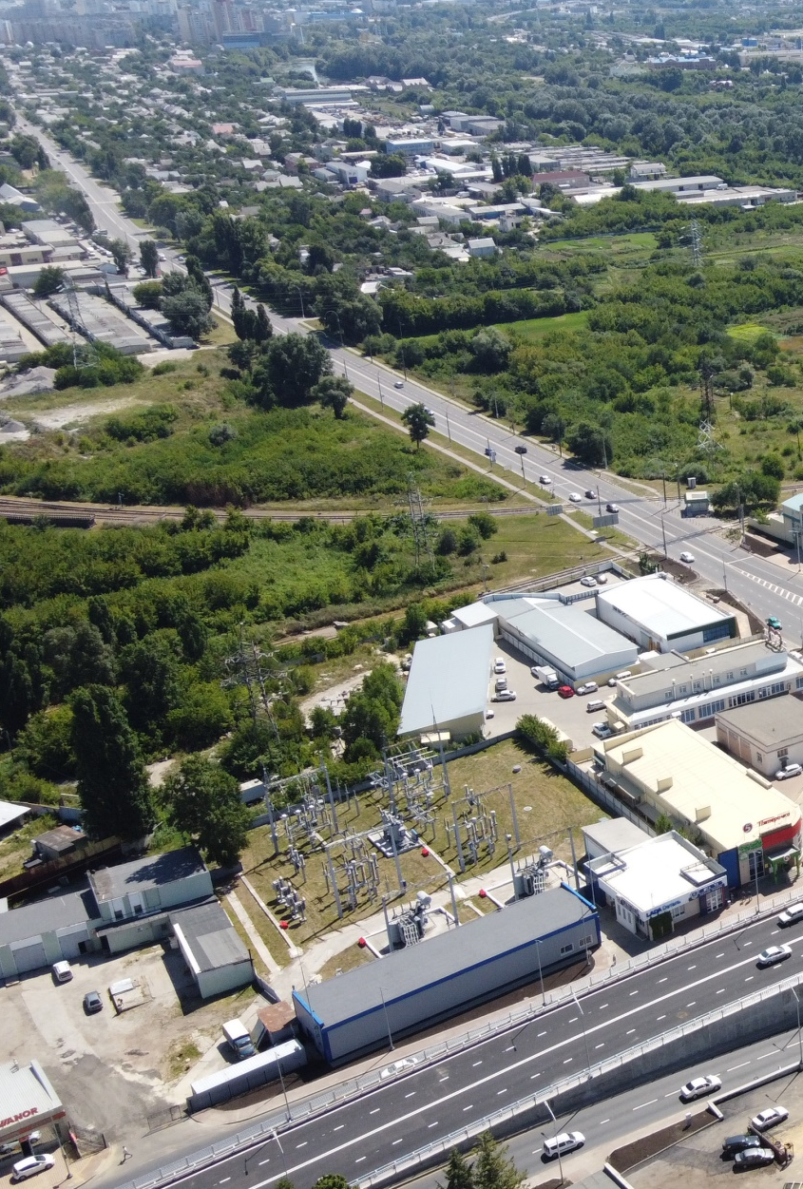
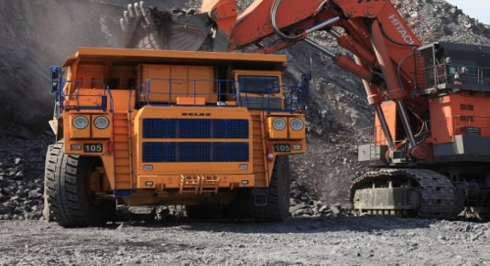
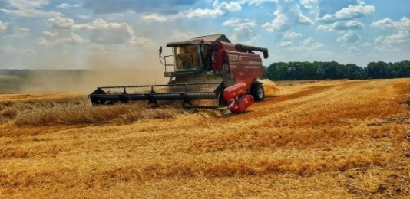
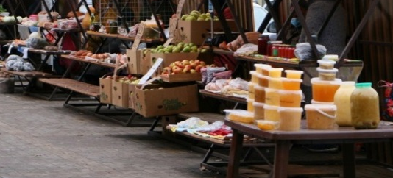
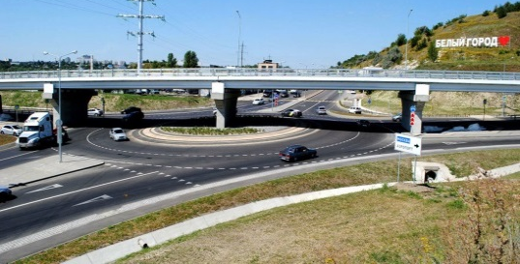
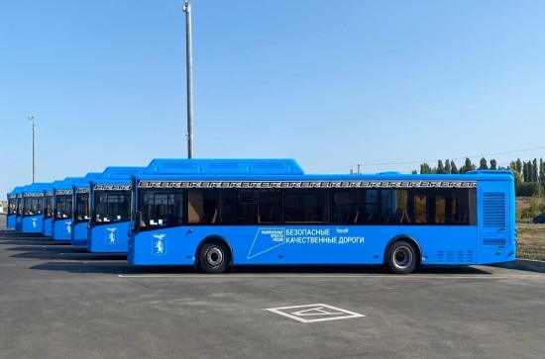
2030
ВАЛОВОЙ РЕГИОНАЛЬНЫЙ
ПРОДУКТ
Национальная цель –
ДОСТОЙНЫЙ, ЭФФЕКТИВНЫЙ ТРУД
И УСПЕШНОЕ ПРЕДПРИНИМАТЕЛЬСТВО
Структура
Валового Регионального Продукта
ПРОМЫШЛЕННОСТЬ
% В СОПОСТАВИМЫХ
ЦЕНАХ К 2020 ГОДУ
17,2%
СЕЛЬСКОЕ ХОЗЯЙСТВО
37,0%
6,8%
МЛРД РУБЛЕЙ
4,5%
ТОРГОВЛЯ
6,1%
12,1%
СТРОИТЕЛЬСТВО
16,3%
2020
2021
2022
2023
2024
2030
3
место в ЦФО
На душу населения
19
место в РФ
На душу населения
ТРАНСПОРТИРОВКА И ХРАНЕНИЕ
Социальная сфера (образование, здравоохранение, культура, физкультура и спорт)
Другие виды деятельности

Slide 5
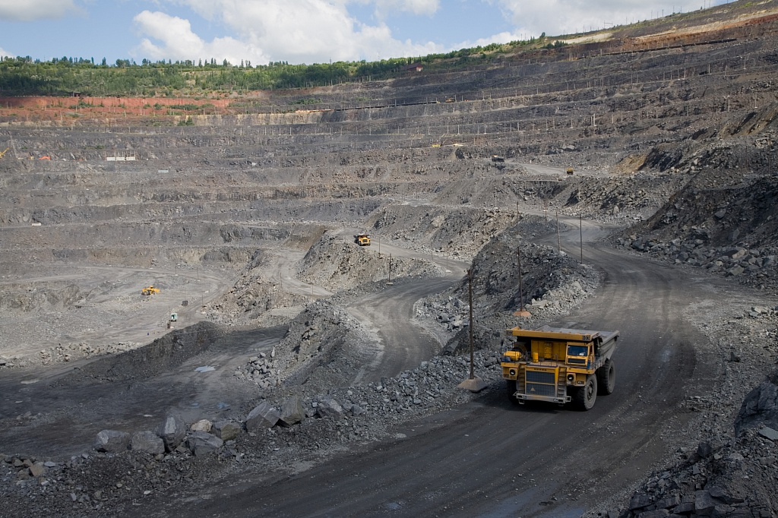

РАЗВИТИЕ
ПРОМЫШЛЕННОГО ПРОИЗВОДСТВА
Национальная цель –
ДОСТОЙНЫЙ, ЭФФЕКТИВНЫЙ ТРУД И УСПЕШНОЕ ПРЕДПРИНИМАТЕЛЬСТВО
2024
2022 годы
Основные направления развития
Объем отгруженных товаров собственного производства, ВЫПОЛНЕННЫХ РАБОТ И УСЛУГ
по промышленным видам деятельности
1
реализация МЕР ФЕДЕРАЛЬНОЙ И РЕГИОНАЛЬНОЙ ПОЛИТИКИ РАЗВИТИЯ ПРОМЫШЛЕННОСТИ
Механизмы: спик, поддержка фонда развития промышленности,
Компенсация затрат на приобретение оборудования
% В сопоставимых
ценах К 2020 ГОДУ
2
ВЫПОЛНЕНИЕ ПРОИЗВОДСТВЕННО-ИНВЕСТИЦИОННЫХ ПРОГРАММ КРУПНЫХ ПРОМЫШЛЕННЫХ ПРЕДПРИЯТИЙ
Завершение 26 инвестиционных проектов, объем инвестиций - 184,1 млрд рублей, 5160 рабочих мест
Начало реализации 13 инвестиционных проектов, объем инвестиций - 432 млрд рублей, 2199 рабочих мест
МЛРД РУБЛЕЙ
3
РАЗВИТИЕ СЕТИ ПРОМЫШЛЕННЫХ ПАРКОВ И ТОСЭР «губкин»
Резиденты 2020 год - 117, 2024 год - 149
рабочие места 2020 год – 3594, 2024 год - 5310
4
Реализация мероприятий национального проекта «производительность труда»
количество предприятий базовых несырьевых отраслей – участников проекта
2020 год - 74 , 2024 год - 118
2020
2021
2022
2023
2024
2030
5
Развитие современных технологий за счет цифрОвизации производственных и административных процессов предприятий
Создание производственного центра аддитивных технологий
993,6
МЛРД РУБЛЕЙ

Slide 6
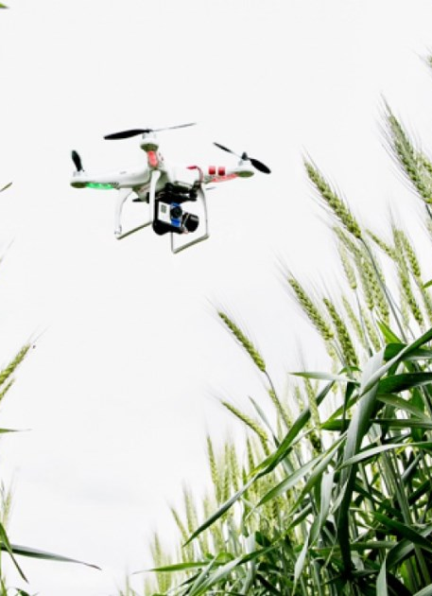

РАЗВИТИЕ АГРО-ПРОМЫШЛЕННОГО КОМПЛЕКСА
Национальная цель –
ДОСТОЙНЫЙ, ЭФФЕКТИВНЫЙ ТРУД И УСПЕШНОЕ ПРЕДПРИНИМАТЕЛЬСТВО
2024
2022 годы
Основные направления развития
1
РЕАЛИЗАЦИЯ инвестиционных проектов по модернизации
и созданию новых сельскохозяйственных и перерабатывающих производств
Завершение 38 проектов, объем инвестиций - 64,6 млрд рублей, 2,7 тыс. рабочих мест
ВЫПУСК ПРОДУКЦИИ
СЕЛЬСКОГО ХОЗЯЙСТВА
2
РАЗВИТИЕ НОЦ МИРОВОГО УРОВНЯ «ИННОВАЦИОННЫЕ РЕШЕНИЯ В АПК»
74 участника, 42 высокотехнологичных проекта, объем ФИНАНСИРОВАНИЯ - 15 млрд рублей,
более 3 тыс. рабочих мест
% В СОПОСТАВИМЫХ
ЦЕНАХ К 2020 ГОДУ
3
ВНЕДРЕНИЕ ЦИФРОВЫХ ТЕХНОЛОГИЙ И ПЛАТФОРМЕННЫХ РЕШЕНИЙ В АПК
применение контрольно-навигационных систем с использованием спутниковой навигации, создание геоинформационных аналитических систем, применение систем жизнеобеспечения животноводческих комплексов и другие
МЛРД РУБЛЕЙ
4
Наращивание экспортного потенциала АПК
Объем экспорта 2020 год – 655,9 млн долл. США, 2024 год – 675 млн долл. США
5
РАЗВИТИЕ МАЛЫХ ФОРМ ХОЗЯЙСТВОВАНИЯ на селе
2020
2021
2022
2023
2024
2030
6
Развитие кадрового потенциала за счет образования детей в сфере аграрных наук
Создание инжинирингового центра «Линия Горизонта»

Slide 7
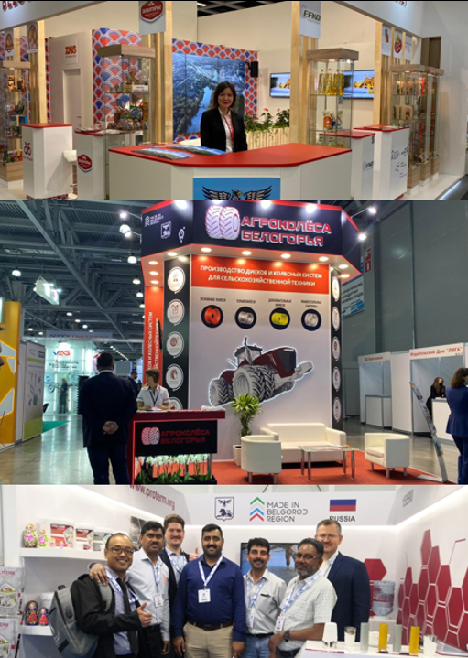
РАЗВИТИЕ
ЭКСПОРТНОЙ ДЕЯТЕЛЬНОСТИ
Национальная цель –
ДОСТОЙНЫЙ, ЭФФЕКТИВНЫЙ ТРУД И УСПЕШНОЕ ПРЕДПРИНИМАТЕЛЬСТВО
2024
2022 годы
Основные направления развития
1
реализация региональной программы развития экспорта
Виды поддержки: сертификация, электронная коммерция, участие в выставках, субсидирование расходов на логистику
объем финансирования За счет всех источников - 385,7 млн рублей
ОБЪЕМ ЭКСПОРТА
2
Вовлечение в экспортную деятельность новых предприятий
МЛН ДОЛЛ. США
Активизация работы инфраструктуры: Центра поддержки экспорта области,
регионального представительства АО «Российский экспортный центр»
3
Повышение готовности предприятий к внешнеэкономической
Деятельности
обучение персонала, консультации страновых специалистов, маркетинговые исследования
4
Организация международного сотрудничества с регионами
других стран
заключение меморандумов о сотрудничестве, соглашений о содействии в развитии международного сотрудничества, организациЯ поездок делегаций
5
продвижение бренда региона на внешних рынках
Наполнение электронного каталога экспортных товаров и услуг - экспортной витрины региона
2020
2021
2022
2023
2024
2030
6
Формирование сети торговых агентов и партнеров зарубежом
Создание базы клиентов экспортеров стран мира
СЫРЬЕВОЙ
ЭКСПОРТ
НЕСЫРЬЕВОЙ
НЕЭНЕРГЕТИЧЕСКИЙ
ЭКСПОРТ
7
Популяризация образа экспортера и экспортной деятельности
Проведение конкурса – «экспортер года», освещение в СМИ кейсов выхода
белгородских предпринимателей на внешние рынки
2024
8
Внедрение Регионального экспортного стандарта 2.0
методическое руководство по созданию в регионе благоприятной среды
для развития экспортной деятельности
2020

Slide 8
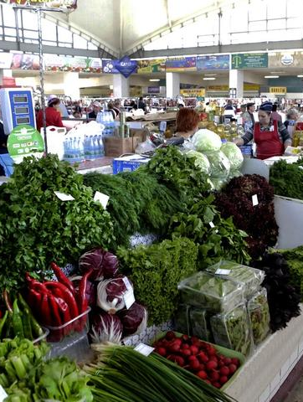
Потребительский рынок
Национальная цель –
ДОСТОЙНЫЙ, ЭФФЕКТИВНЫЙ ТРУД И УСПЕШНОЕ ПРЕДПРИНИМАТЕЛЬСТВО
2024
2022 годы
ОБОРОТ РОЗНИЧНОЙ
ТОРГОВЛИ
Основные направления развития
1
ФОРМИРОВАНИЕ КОМФОРТНОЙ ПОТРЕБИТЕЛЬСКОЙ СРЕДЫ
КОЛИЧЕСТВО СТАЦИОНАРНЫХ ОБЪЕКТОВ ТОРГОВЛИ 2020 ГОД - 10,4 ТЫС. ЕД., 2024 ГОД - 11 ТЫС. ЕД.
КОЛИЧЕСТВО ОБЪЕКТОВ МАЛЫХ ФОРМАТОВ ТОРГОВЛИ 2020 ГОД - 1,7 ТЫС. ЕД., 2024 ГОД - 2 ТЫС. ЕД.
% В сопоставимых
ценах К 2020 ГОДУ
2
ОБЕСПЕЧЕНИЕ НАСЕЛЕНИЯ ПРОДУКЦИЕЙ ОБЛАСТНЫХ ПРОИЗВОДИТЕЛЕЙ
КОЛИЧЕСТВО ЯРМАРОЧНЫХ МЕРОПРИЯТИЙ 2020 ГОД - 3,7 ТЫС. ЕД., 2024 ГОД - 4,2 ТЫС. ЕД.
МЛРД РУБЛЕЙ
3
ПОВЫШЕНИЕ ПОТРЕБИТЕЛЬСКОЙ ГРАМОТНОСТИ
ПОТРЕБИТЕЛЬКИЙ ВСЕОБУЧ «ПРАВА ПОТРЕБИТЕЛЕЙ: ИЗУЧАЕМ, ЗАЩИЩАЕМ, ПРОСВЕЩАЕМ!»
РАЗВИТИЕ ИНФРАСТРУКТУРЫ ОБЩЕСТВЕННОГО ПИТАНИЯ
КОЛИЧЕСТВО ОБЪЕКТОВ ОБЩЕСТВЕННОГО ПИТАНИЯ 2020 ГОД - 2,6 ТЫС. ЕД., 2024 ГОД – 2,8 ТЫС. ЕД.
4
2020
2021
2022
2023
2024
2030
РАЗВИТИЕ СИСТЕМЫ ЗАЩИТЫ ПРАВ ПОТРЕБИТЕЛЕЙ
ДОЛЯ ОБРАЩЕНИЙ ГРАЖДАН, УРЕГУЛИРОВАННЫХ В ДОСУДЕБНОМ ПОРЯДКЕ
2020 ГОД - 90%, 2024 ГОД – 93%
5
ОБЪЕМ ПЛАТНЫХ УСЛУГ
% В сопоставимых
ценах К 2020 ГОДУ
Основные направления развития туристических услуг
1
ЦИФРОВИЗАЦИЯ ТУРИСТИЧЕСКОЙ ОТРАСЛИ
ВНЕДРЕНИЕ НОВЫХ СЕРВИСОВ: ПО СБОРУ И АНАЛИЗУ СВЕДЕНИЙ О ТУРИСТАХ - «УМНЫЙ» ТУРПОРТРЕТ, ИНФОРМИРОВАНИЮ О РЕГИОНАЛЬНОМ ТУРИСТИЧЕСКОМ ПРОДУКТЕ – МОБИЛЬНОЕ ПРИЛОЖЕНИЕ
МЛРД РУБЛЕЙ
ПОВЫШЕНИЕ КАЧЕСТВА РЕГИОНАЛЬНОГО ТУРПРОДУКТА
РАЗРАБОТКА И ВНЕДРЕНИЕ РЕГИОНАЛЬНОГО СТАНДАРТА ГОСТЕПРИИМСТВА, РАЗВИТИЕ ТРАНСПОРТНОЙ, ДОРОЖНОЙ И ГОСТИНИЧНОЙ ИНФРАСТРУКТУРЫ
2
ПРОДВИЖЕНИЕ НА ВСЕРОССИЙСКОМ УРОВНЕ ТУРИСТИЧЕСКОГО ПОТЕНЦИАЛА РЕГИОНА
РАЗМЕЩЕНИЕ В СЕТИ «ИНТЕРНЕТ», УЧАСТИЕ В ОТРАСЛЕВЫХ ВЫСТАВКАХ, ПРОВЕДЕНИЕ ИНФОРМАЦИОННО-РЕКЛАМНЫХ ТУРОВ ПО РЕГИОНАМ
3
2020
2021
2022
2023
2024
2030

Slide 9

РАЗВИТИЕ
строительства
Национальная цель –
Комфортная и безопасная среда для жизни
2024
2022 годы
Основные направления развития
1
РАЗВИТИЕ СТРОИТЕЛЬНОЙ ОТРАСЛИ, В Т.Ч. ЗА СЧЕТ ЦИФРОВИЗАЦИИ
ВНЕДРЕНИЕ С 01.01.2022 ТЕХНОЛОГИИ ИНФОРМАЦИОННОГО МОДЕЛИРОВАНИЯ ОБЪЕКТОВ
КАПИТАЛЬНОГО СТРОИТЕЛЬСТВА НА ВСЕХ СТАДИЯХ ЖИЗНЕННОГО ЦИКЛА ОБЪЕКТОВ
.
Объем выполненных работ по виду деятельности «Строительство»
РАЗВИТИЕ ЖИЛИЩНОГО И СОЦИАЛЬНОГО СТРОИТЕЛЬСТВА
ВВОД В ЭКСПЛУАТАЦИЮ 2020 ГОД – 1,1 МЛН КВ М, 2024 ГОД – 1,2 МЛН КВ М ЖИЛЬЯ
СТРОИТЕЛЬСТВО, РЕКОНСТРУКЦИЯ, КАПИТАЛЬНЫЙ РЕМОНТ 580 СОЦ. ОБЪЕКТОВ – 68 МЛРД РУБЛЕЙ
2
% В сопоставимых
ценах К 2020 ГОДУ
3
СОВЕРШЕНСТВОВАНИЕ И РАЗВИТИЕ ДОРОЖНОЙ СЕТИ
СТРОИТЕЛЬСТВО, РЕКОНСТРУКЦИЯ И РЕМОНТ 1,4 ТЫС. КМ АВТОДОРОГ ОБЩЕГО ПОЛЬЗОВАНИЯ
ОБЩИЙ ОБЪЕМ ФИНАНСИРОВАНИЯ 54,4 МЛРД РУБЛЕЙ
БЛАГОУСТРОЙСТВО ОБЩЕСТВЕННЫХ ТЕРРИТОРИЙ
ОБУСТРОЙСТВО ТЕРРИТОРИЙ 2020 ГОД – 164 ед., 2024 ГОД – 1082 ед.
ОБЪЕМ ФИНАНСИРОВАНИЯ 2022-2024 ГОД – 2,3 МЛРД РУБЛЕЙ, 480 ТЕРРИТОРИЙ
4
МЛРД РУБЛЕЙ
ОКАЗАНИЕ МЕР ПОДДЕРЖКИ
ЛЬГОТНЫЙ ИНФРАСТРУКТУРНЫЙ БЮДЖЕТНЫЙ КРЕДИТ НА СУММУ 4,4 МЛРД РУБЛЕЙ НА СТРОИТЕЛЬСТВО
КОММУНАЛЬНОЙ, СОЦИАЛЬНОЙ И ТРАНСПОРТНОЙ ИНФРАСТРУКТУРЫ В ЖИЛЫХ МИКРОРАЙОНАХ
ЛЬГОТНЫЕ ЗАЙМЫ ЗАСТРОЙЩИКАМ ОТ ФЕДЕРАЛЬНОГО ИНСТИТУТА «ДОМ.РФ» НА ФИНАНСИРОВАНИЕ ИНФРАСТРУКТУРЫ С ИСПОЛЬЗОВАНИЕМ МЕХАНИЗМА ИНФРАСТРУКТУРНЫХ ОБЛИГАЦИЙ
5
2020
2021
2022
2023
2024
2030

Slide 10
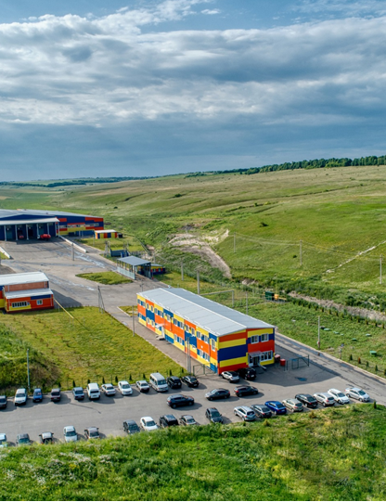
ЭКОЛОГИЯ
Национальная цель –
Комфортная и безопасная среда для жизни
2024
2022 годы
Удельный объем выбросов
загрязняющих веществ в атмосферный воздух от стационарных источников к ВРП
Основные направления развития
1
СОЗДАНИЕ ИНФРАСТРУКТУРЫ ОБРАЩЕНИЯ С ТКО
СОЗДАНИЕ ЭКОТЕХНОПАРКА ПО ОБРАЩЕНИЮ С ТКО В ЯКОВЛЕВСКОМ ГОРОДСКОМ ОКРУГЕ МОЩНОСТЬЮ ДО 250 ТЫС. ТОНН В ГОД
2
СНИЖЕНИЕ УРОВНЯ ЗАГРЯЗНЕНИЯ АТМОСФЕРНОГО ВОЗДУХА
РЕАЛИЗАЦИЯ ПРОЕКТОВ В ПРОМЫШЛЕННОСТИ, НАПРАВЛЕННЫХ НА СОКРАЩЕНИЕ НЕГАТИВНОГО ВОЗДЕЙСТВИЯ НА ОКРУЖАЮЩУЮ СРЕДУ, В Т.Ч. ПРОЕКТЫ «ЗЕЛЕНОЙ МЕТАЛЛУРГИИ»
РЕАЛИЗАЦИЯ ПРОЕКТОВ ПО СНИЖЕНИЮ ЭМИССИИ ЗАГРЯЗНЯЮЩИХ ВЕЩЕСТВ И НЕПРИЯТНЫХ ЗАПАХОВ
ОТ ПРЕДПРИЯТИЙ АГРОПРОМЫШЛЕННОГО КОМПЛЕКСА
ЗАКУПКА ГОРОДСКОГО ЭЛЕКТРИЧЕСКОГО ТРАНСПОРТА, ПЕРЕВОД АВТОМОБИЛЕЙ НА ИСПОЛЬЗОВАНИЕ КОМПРИМИРОВАННОГО ПРИРОДНОГО ГАЗА
2020
2021
2022
2023
2024
3
ПОВЫШЕНИЕ КАЧЕСТВА ПИТЬЕВОЙ ВОДЫ ДЛЯ НАСЕЛЕНИЯ
Сброс загрязненных сточных вод
СТРОИТЕЛЬСТВО 30 ОБЪЕКТОВ ВОДОСНАБЖЕНИЯ, ОБЪЕМ ФИНАНСИРОВАНИЯ - 1,5 МЛРД РУБЛЕЙ
СТРОИТЕЛЬСТВО И РЕКОНСТРУКЦИЯ 16 ОЧИСТНЫХ СООРУЖЕНИЙ
4
СОХРАНЕНИЕ БИОЛОГИЧЕСКОГО РАЗНООБРАЗИЯ РЕГИОНА
РАСШИРЕНИЕ НОВЫХ НАСАЖДЕНИЙ И ПРОВЕДЕНИЕ МЕРОПРИЯТИЙ ПО ОЗДОРОВЛЕНИЮ НЕ МЕНЕЕ 150 УЧАСТКОВ ВОДНЫХ ОБЪЕКТОВ, ОБЪЕМ ФИНАНСИРОВАНИЯ - 1 МЛРД РУБЛЕЙ
РЕАЛИЗАЦИЯ ПРОЕКТОВ ПО МЕЛИОРАЦИИ ЗЕМЕЛЬ СЕЛЬХОЗНАЗНАЧЕНИЯ, ИЗВЕСТКОВАНИЮ КИСЛЫХ ПОЧВ
РЕАЛИЗАЦИЯ ПРОЕКТА ПО СОЗДАНИЮ КАРБОНО-НЕЙТРАЛЬНОЙ ТЕРРИТОРИИ ЧЕРЕЗ СИСТЕМУ УРБАБИОЦЕНОЗА С ПРИВЛЕЧЕНИЕМ БОТАНИЧЕСКОГО САДА БЕЛГУ
2020
2021
2022
2023
2024

Slide 11


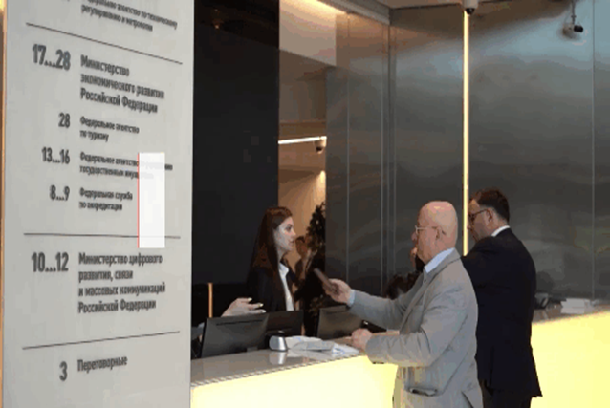

Национальная цель –
ДОСТОЙНЫЙ, ЭФФЕКТИВНЫЙ ТРУД И УСПЕШНОЕ ПРЕДПРИНИМАТЕЛЬСТВО
РАЗВИТИЕ МАЛОГО
И СРЕДНЕГО ПРЕДПРИНИМАТЕЛЬСТВА
2024
2022 годы
Доля в врп
Малого и среднего предпринимательства
%
28,6
26,5
%
2020 год
2024 год
Поддержка
за 2022-2024 годы
Тыс.
Субъектов МСП
1
Тыс.
«самозанятых»
4
6,5
МЛРД
РУБЛЕЙ
Количество
занятых в сфере МСП
Основные направления развития
ТЫС. ЕДИНИЦ
Реализация новой программы поддержки субъектов МСП
«Выращивание» 2 350 субъектов мсп за 2022-2024 годы,
ОБЪЕМ ФИНАНСИРОВАНИЯ - 2,4 млрд рублей
1
Предоставление мер государственной поддержки
2020
2021
2022
2023
2024
2030
финансовые
имущественные
Кредитно-гарантийные
образовательные
консультационные
информационные
ОБОРОТ
СУБЪЕКТОВ МСП
2
Формирование и развитие единой цифровой среды для субъектов
МСП и самозанятых граждан и повышение уровня информированности
МЛРД РУБЛЕЙ
3
Расширение
рынков сбыта
доступ МСП
к закупкам
крупнейших
заказчиков
увеличение
объемов
экспорта МСП
развитие
межотраслевой
кооперации
2020
2021
2022
2023
2024
2030
4
Развитие инфраструктуры поддержки субъектов МСП
ПРЕДОСТАВЛЕНИЕ УСЛУГ Центра «Мой бизнес» НА БАЗЕ МФЦ

Slide 12

ПРИВЛЕЧЕНИЕ
ИНВЕСТИЦИЙ
Национальная цель –
ДОСТОЙНЫЙ, ЭФФЕКТИВНЫЙ ТРУД И УСПЕШНОЕ ПРЕДПРИНИМАТЕЛЬСТВО
2024
2022 годы
635 ПРОЕКТОВ
РЕАЛИЗАЦИЯ ПОРТФЕЛЯ
ИНВЕСТИЦИОННЫХ ПРОЕКТОВ
729 МЛРД РУБЛЕЙ
ОБЪЕМ ИНВЕСТИЦИЙ
В ОСНОВНОЙ КАПИТАЛ
РЕГИОНАЛЬНАЯ СИСТЕМА РАБОТЫ С ИНВЕСТОРАМИ
СОЗДАНИЕ И Развитие
Промышленных парков
ВНЕДРЕНИЕ
«Инвестиционного Стандарта 2.0»
% В СОПОСТАВИМЫХ
ЦЕНАХ К 2020 ГОДУ
Развитие ТОСЭР «ГУБКИН»
РАЗРАБОТКА
«Инвестиционной карты»
региона и модельных
условий сопровождения
проектов
МЛРД РУБЛЕЙ
НОВЫЙ
ИНВЕСТИЦИОННЫЙ
ЦИКЛ
СОЗДАНИЕ ОСОБОЙ ЭКОНОМИЧЕСКОЙ ЗОНЫ
Инвестиционный СОВЕТ
- механизм
коммуникации
между инвесторами
и структурами власти
2020
2021
2022
2023
2024
2030
Вовлечение в хозяйственный
оборот инвестиционных
и депрессивных площадок,
площадок банкротов, реализация готовых инвестиционных решений
ПЕРЕЗАПУСК
специализированной организации по
привлечению инвестиций
и работе с инвесторами
#диалог бизнеса&власти
Реализация программ поддержки
ФЕДЕРАЛЬНОГО И регионального уровней
(СЗПК, СПИК 2.0, бюджетные ассигнования)
Позиционирование
ОБЛАСТИ КАК ИНВЕСТИЦИОННО ПРИВЛЕКАТЕЛЬНОГО РЕГИОНА

Slide 13

ИННОВАЦИИ И РАЗВИТИЕ цифровых ТЕХНОЛОГИЙ
Национальная цель – Цифровая трансформация
2024
2022 годы
Основные направления развития
Удельный вес инновационной продукции в общем объеме отгруженной продукции, %
РАЗРАБОТКА И ВНЕДРЕНИЕ МОДЕЛИ ВЫРАЩИВАНИЯ ТЕХНОЛОГИЧЕСКИХ КОМПАНИЙ
СОЗДАНИЕ ВЕНЧУРНОЙ СТУДИИ И ИНВЕСТИЦИОННОГО ФОНДА
1
РЕАЛИЗАЦИЯ МЕРОПРИЯТИЙ, НАПРАВЛЕННЫХ НА ОБЕСПЕЧЕНИЕ РОСТА НАУЧНО-ТЕХНИЧЕСКИХ ИНИЦИАТИВ
ПРОВЕДЕНИЕ ЯРМАРОК ИННОВАЦИОННЫХ ПРОЕКТОВ STARTUP:LAND
ПО 3 НАПРАВЛЕНИЯМ - «INDUSTRIAL», «AGRO&FOODTECH», «HEALTHNET»
2
СТИМУЛИРОВАНИЕ ИННОВАЦИОННОЙ ДЕЯТЕЛЬНОСТИ ОРГАНИЗАЦИЙ
И НАУЧНЫХ КОЛЛЕКТИВОВ ОБЛАСТИ
ПРИВЛЕЧЕНИЕ СРЕДСТВ ФЕДЕРАЛЬНЫХ ИНСТИТУТОВ РАЗВИТИЯ И ОБЛАСТНОГО БЮДЖЕТА
(ФОНД СОДЕЙСТВИЯ РАЗВИТИЮ МАЛЫХ ФОРМ ПРЕДПРИЯТИЙ В НАУЧНО-ТЕХНИЧЕСКОЙ СФЕРЕ,
РОССИЙСКИЙ НАУЧНЫЙ ФОНД, НОЦ, ПРОГРАММА «ПРИОРИТЕТ 2030»)
2020
2021
2022
2023
2024
2030
3
«Цифровая
зрелость»,%
ОБЪЕМ ФИНАНСИРОВАНИЯ – 2,95 МЛРД РУБЛЕЙ
РЕАЛИЗАЦИЯ СТРАТЕГИИ ЦИФРОВОЙ ТРАНСФОРМАЦИИ
ВНЕДРЕНИЕ И МОДЕРНИЗАЦИЯ ЦИФРОВЫХ И ПЛАТФОРМЕННЫХ РЕШЕНИЙ В ОТРАСЛЯХ ЭКОНОМИКИ И СОЦИАЛЬНОЙ СФЕРЕ, А ТАКЖЕ В СФЕРАХ ГОСУПРАВЛЕНИЯ И ОКАЗАНИЯ ГОСУСЛУГ
УВЕЛИЧЕНИЕ ДОЛИ МАССОВЫХ СОЦИАЛЬНО ЗНАЧИМЫХ УСЛУГ, ДОСТУПНЫХ В ЭЛЕКТРОННОМ ВИДЕ С 10% В 2020 ГОДУ ДО 95% В 2024 ГОДУ
РАЗВИТИЕ «СКВОЗНЫХ» ЦИФРОВЫХ ТЕХНОЛОГИЙ НА ОСНОВЕ ОТЕЧЕСТВЕННЫХ РАЗРАБОТОК
ОБЕСПЕЧЕНИЕ ИНФОРМАЦИОННОЙ БЕЗОПАСНОСТИ
РАЗВИТИЕ IT – ИНФРАСТРУКТУРЫ НА ТЕРРИТОРИИ ОБЛАСТИ
ОБЕСПЕЧЕНИЕ РЫНКА ТРУДА КВАЛИФИЦИРОВАННЫМИ КАДРАМИ, ОБЛАДАЮЩИМИ ВОСТРЕБОВАННЫМИ ЦИФРОВЫМИ КОМПЕТЕНЦИЯМИ
4
2020
2021
2022
2023
2024
2030

Slide 14
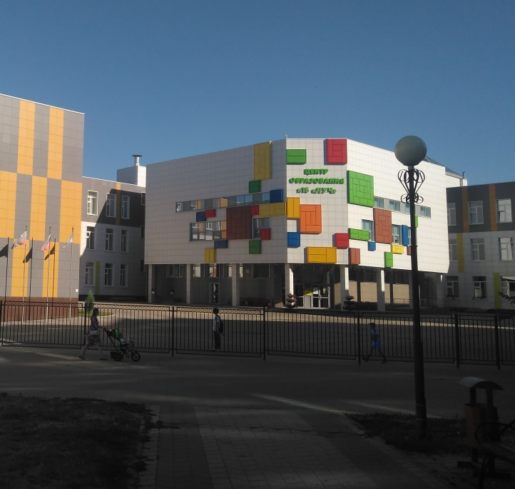
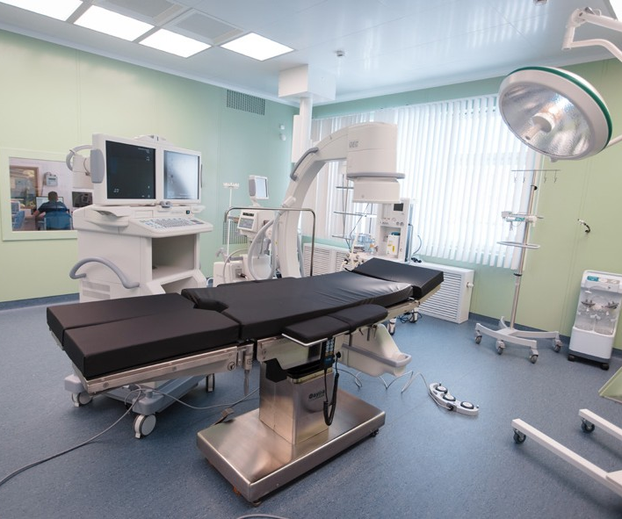
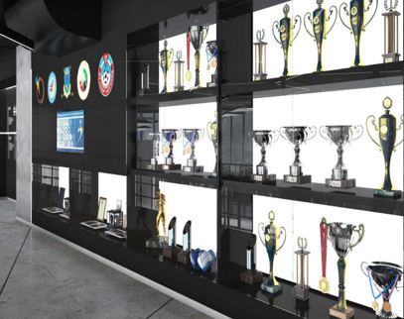
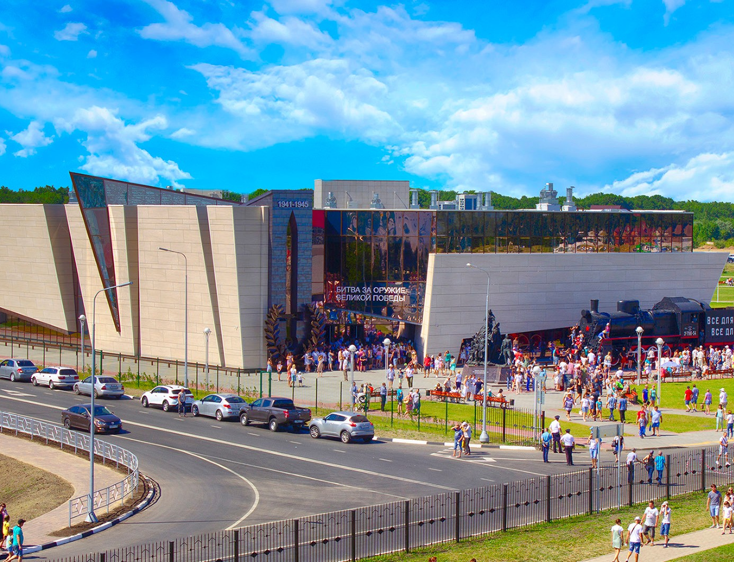
Национальная цель – СОХРАНЕНИЕ НАСЕЛЕНИЯ, ЗДОРОВЬЯ И БЛАГОПОЛУЧИЯ ЛЮДЕЙ
Уровень жизни населения
Национальная цель – ВОЗМОЖНОСТИ ДЛЯ САМОРЕАЛИЗАЦИИ И РАЗВИТИЯ ТАЛАНТОВ
ОЖИДАЕМАЯ
ПРОДОЛЖИТЕЛЬНОСТЬ
ЖИЗНИ, ЛЕТ
УРОВЕНЬ ОБРАЗОВАНИЯ, %
2020
год
2024
год
ЧИСЛЕННОСТЬ ЗАНЯТЫХ В ЭКОНОМИКЕ, ТЫС ЧЕЛОВЕК
793,1
794,7
УРОВЕНЬ БЕЗРАБОТИЦЫ
(ПО МЕТОДОЛОГИИ МОТ), % К РАБ. СИЛЕ
4,90
3,93
2020
2021
2022
2023
2024
2020
2021
2022
2023
2024
УРОВЕНЬ
ЗАРЕГИСТРИРОВАННОЙ БЕЗРАБОТИЦЫ, %
1,19
0,58
ДОЛЯ НАСЕЛЕНИЯ ОБЛАСТИ, СИСТЕМАТИЧЕСКИ ЗАНИМАЮЩЕГОСЯ ФИЗКУЛЬТУРОЙ И СПОРТОМ, %
УРОВЕНЬ УДОВЛЕТВОРЕННОСТИ НАСЕЛЕНИЯ КАЧЕСТВОМ УСЛУГ, ПРЕДОСТАВЛЯЕМЫХ В СФЕРЕ КУЛЬТУРЫ, %
ИНДЕКС ПОТРЕБИТЕЛЬСКИХ ЦЕН (СРЕДНЕГОДОВОЙ), %
103,2
104,0
СРЕДНЕМЕСЯЧНАЯ
НАЧИСЛЕННАЯ ЗАРАБОТНАЯ ПЛАТА,
ТЫС. РУБЛЕЙ
37,4
50,3
2020
2021
2022
2023
2024
2020
2021
2022
2023
2024

Slide 15
Прогноз
Социально-экономического развития
Белгородской области
На 2022-2024 годы
2021 год

